Slide 1
Ringbeschleuniger
Jens Stadlmann

Slide 2
Inhalt
Kurze Motivation für Ringbeschleuniger
Etwas zu Zyklotrons und kleiner Ausflug in Beschleunigergeschichte
Synchrotronbeschleuniger
Einige Grundprinzipien
Injektion und Extraktion
Dynamisches Vakuum

Slide 3
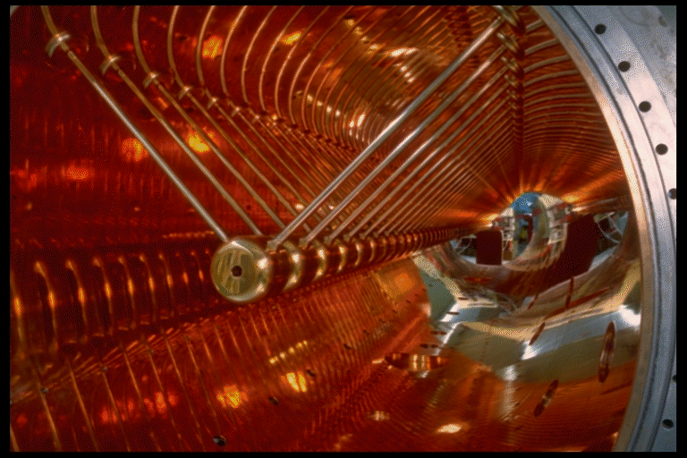
Wieso Ringbeschleuniger?
150 Driftröhren pro tank in 4 tanks.
55 m für 1.3 MeV/u auf 11.4 MeV/u (1975)
Für höhere Energie braucht man SEHR lange
Linearbeschleuniger.
L. W. Alvarez, USA 1947

Slide 4
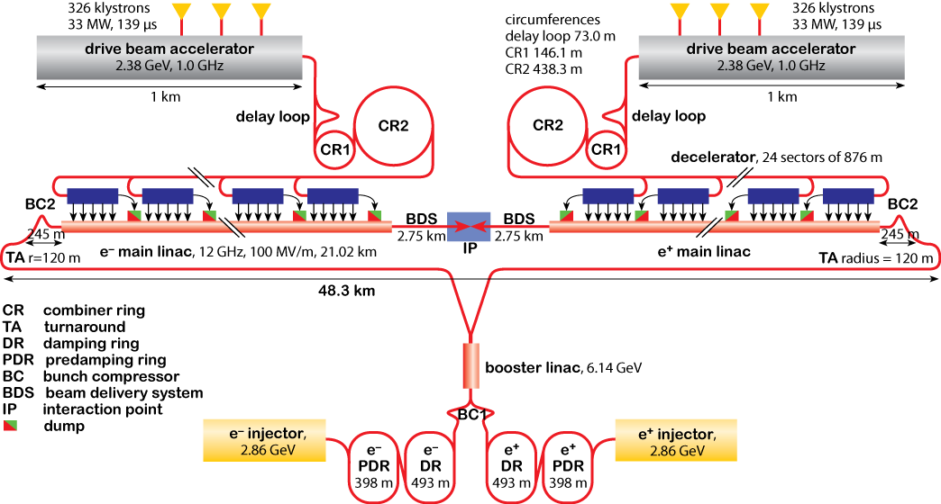
Beispiel: CLIC, Studie zu linearem Collider
http://clic-study.org
Component | Power [MW] | Fractional power
RF (DB+MB) | 289 | 50%
Magnets (DB+MB) | 124 | 21%
Cooling & Ventilation | 93 | 16%
Network | 28 | 5%
Beam Instrumentation & Control | 17 | 3%
Detector & Area | 31 | 5%
Total power consumption during operation is 582 MW.
With optional energy saving technology 496 MW.

Slide 5
Ringebeschleuniger
Benutzen die selbe Beschleunigungsstrecke(n) mehrfach
Sind für höhere Energien sowohl energieeffizienter als auch platzsparender als Linearbeschleuniger
Sind von Magneten dominiert im Gegensatz zu Linearbeschleunigern, die durch Beschleunigungsstrecken dominiert sind (Gleichspannung bzw. Hochfrequenz).
Dipolmagnete lenken den Strahl auf die Kreisbahn
Quadrupolmagnete fokussieren den Strahl
(bei Ring und Linearbeschleunigern)

Slide 6
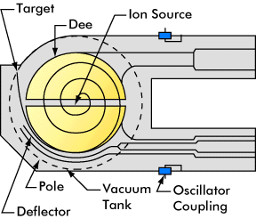
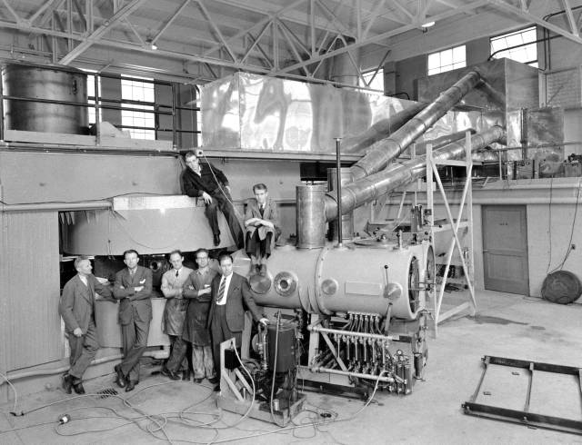
Das Zyklotron
Konstantes magnetisches Feld und HF Frequenz,
Bahnradius wird größer mit steigender Energie.
Dauerstrahl
Old 60-in. cyclotron in Berkley

Slide 7
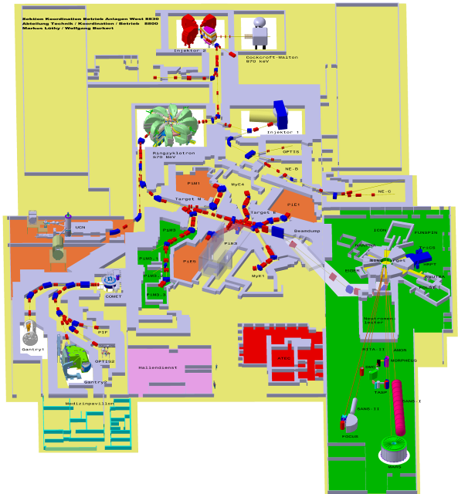
PSI Beschleuniger in der Schweiz
@1.3 MW Strahlleistung
Injector II Cyclotron 72 MeV
Cockcroft Walton
Ring Cyclotron 590 MeV
2.2 mA /1.3 MW
μ/π secondary beamlines
target M (d = 5mm)
target E (d = 40mm)
1.5 mA /0.9 MW
CW operation
UCN source
SINQ
spallation source
proton therapie center [250MeV sc. cyclotron]
dimensions:
120 x 220m²
SINQ
instruments
M. Seidel / PSI

Slide 8
Zyklotron, kurze Zusammenfassung
Sehr kompakte Beschleuniger
Sehr große Effizienz (PSI hat 18% Wirkungsgrad!)
Kontinuierlicher Strahl
Fixe Extraktionsenergie
Bei hohen Energien „nicht mehr so einfach“.
  Wegen der Relativistik stimmt die Zunahme der Bahnlänge nicht mehr mit der HF Frequenz überein. Kompensation durch „geformte Magnete“.
  Der/Die Magnet(e) wird generell sehr groß

Slide 9
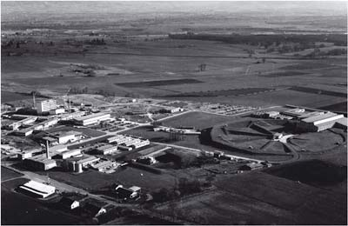
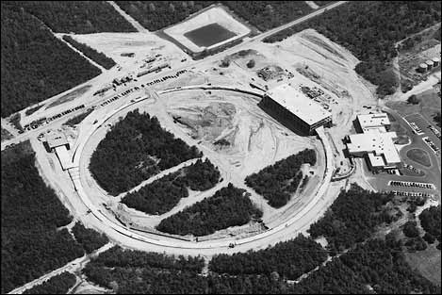
Synchrotrons: „Lebende Geschichte“:
PS aund AGS
PS @ CERN
28 GeV p, late 1959
AGS @ Brookhaven
33 GeV p, Summer 1960
CERN 1959, PS to the right
Alternating Gradient Synchrotron
under construction, c. 1957.
Beide Beschleuniger sind heute noch in Betrieb!
Die hohe Flexibilität erlaubt es die jeweilgen Nachfolgeprojekte mit Ionen und Protonen zu Versorgen (SPS und LHC bzw RHIC)

Slide 10
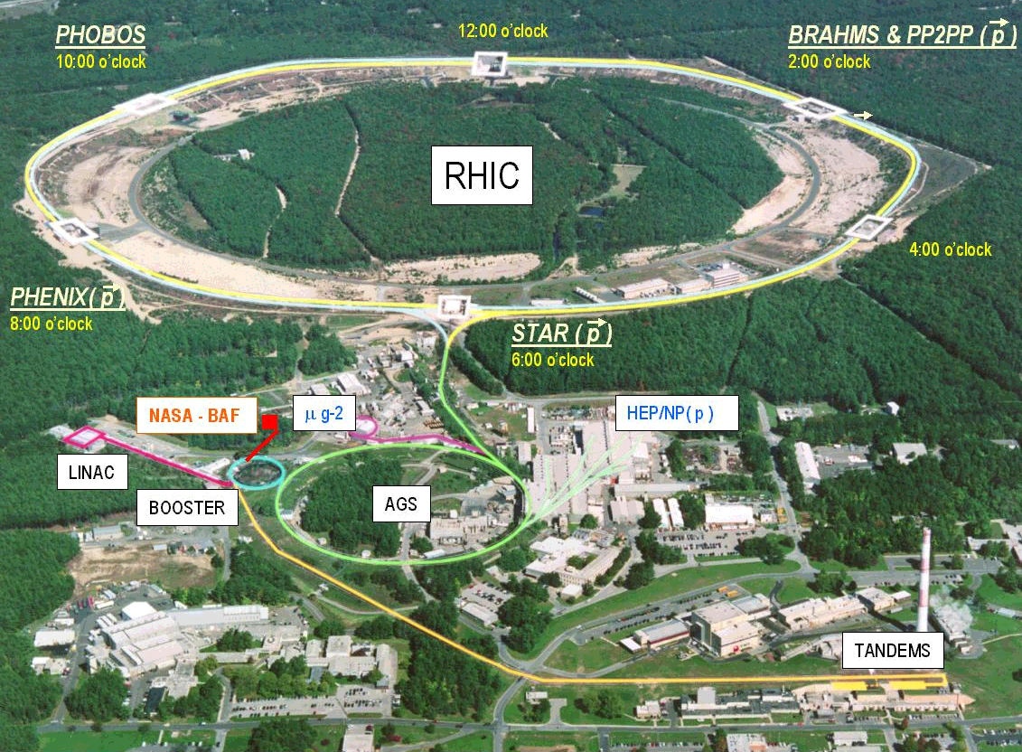
Brookhaven Nat’l Labs, Long Island, USA
RHIC:
Relativistic
Heavy Ion
Collider
AGS:
Alternating
Gradient
Synchrotron

Slide 11
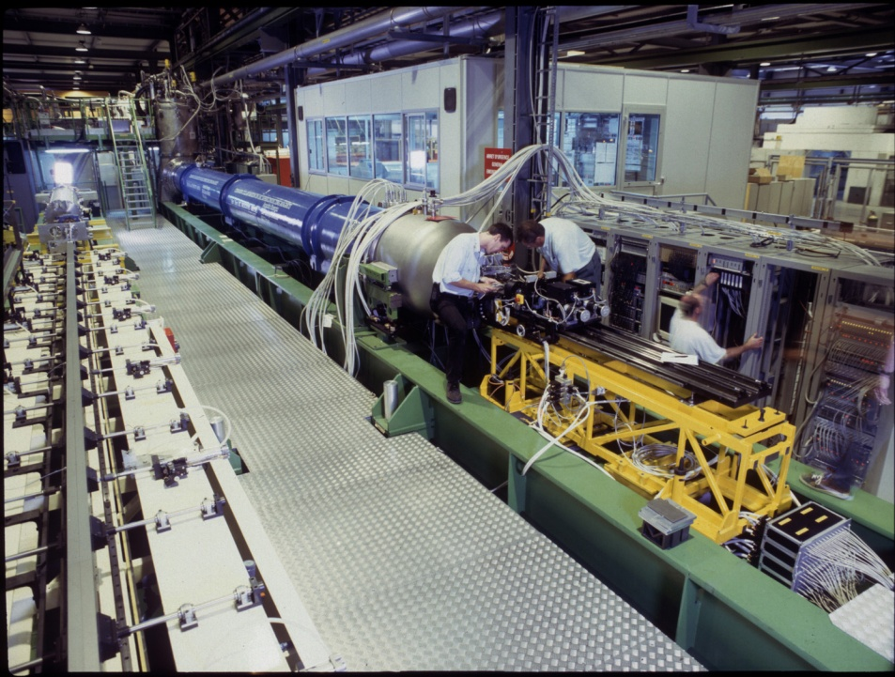
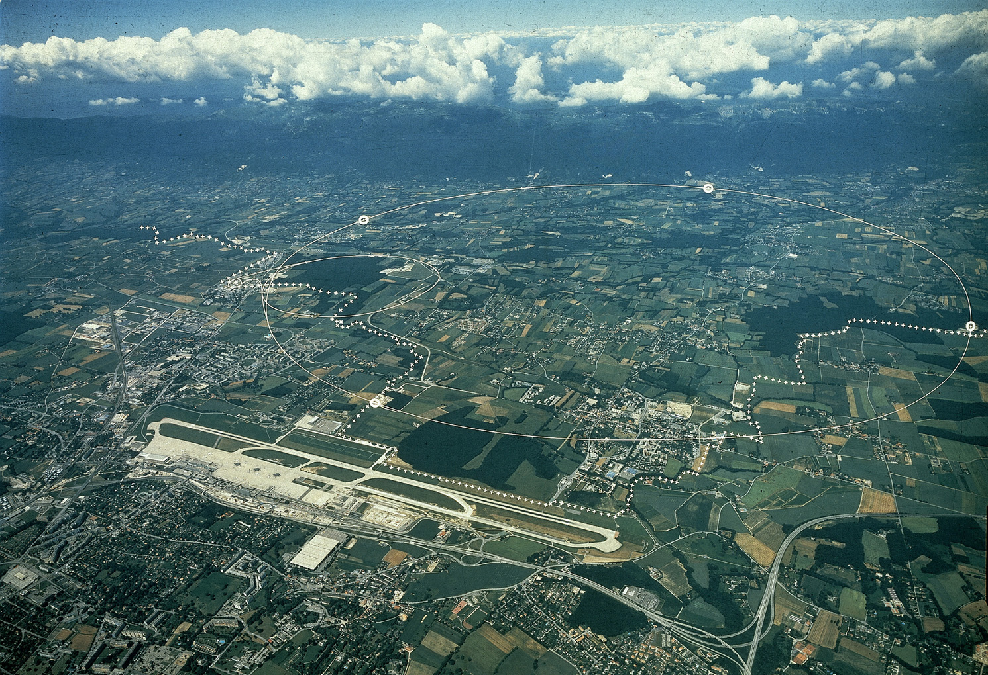

CERN Large Hadron Collider (LHC)
Protons and heavy ions (Pb)
Energy: now 6.5 TeV
(design 7 TeV)
Protons in the ring: 3E14
Current: 0.5 A
Beam energy: 3 MJ
Magnetic dipole field: 8 T
Umfang: 27 km

Slide 12
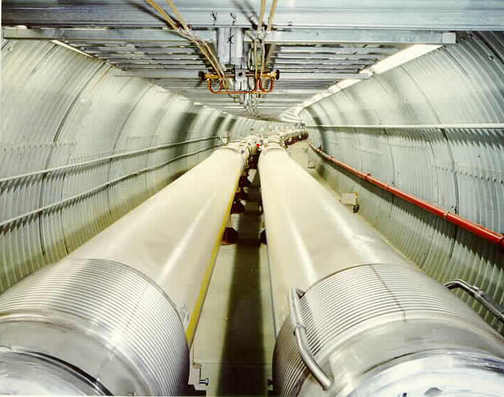
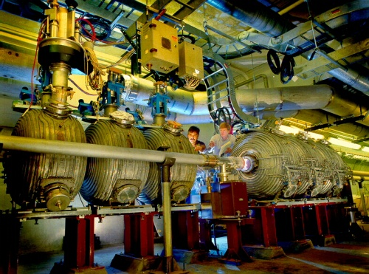
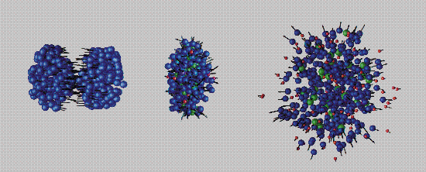
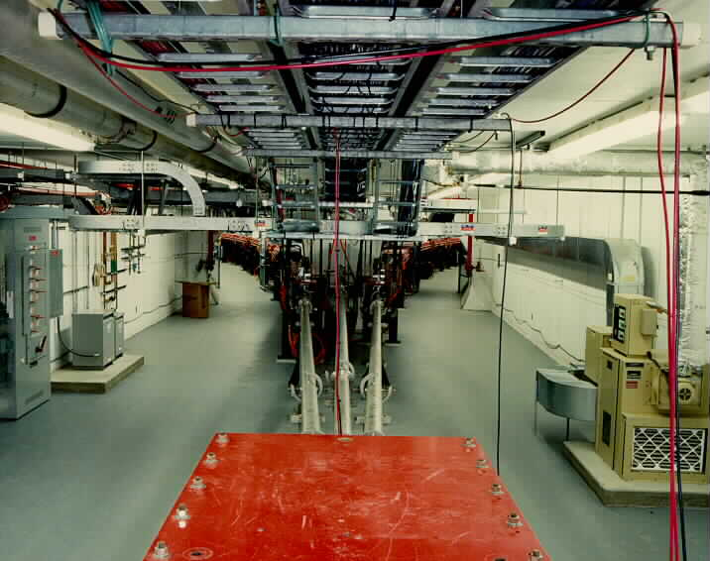
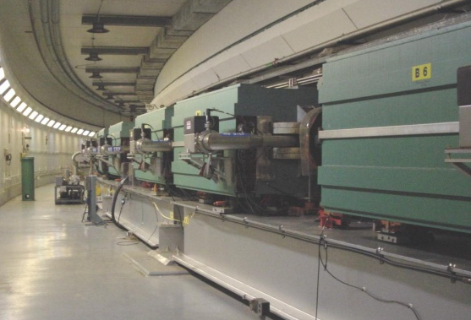
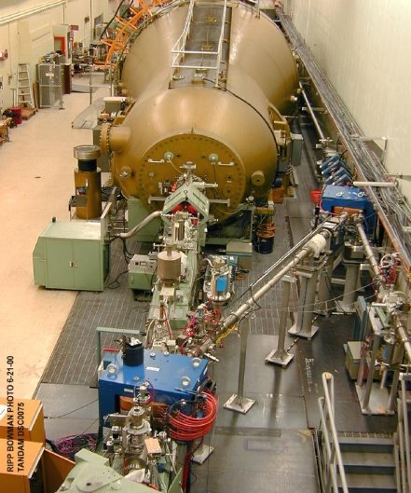
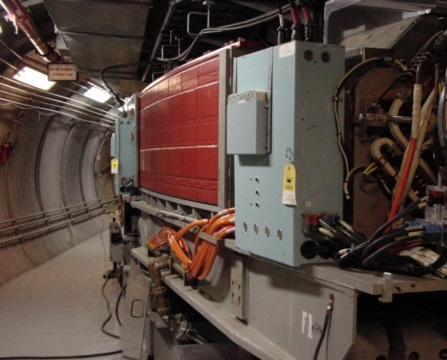
Collider: z.B. Gold-Gold Stöße im RHIC
Das Experiment ist im Ring, anders als bei GSI
Beam Energy = 100 GeV/u
L_{ave} per IR = 2 × 10²⁶ cm⁻² sec⁻¹
RHIC
9 GeV/u
Q = +79
BOOSTER
AGS
TANDEMS
1 MeV/u
Q = +32

Slide 13
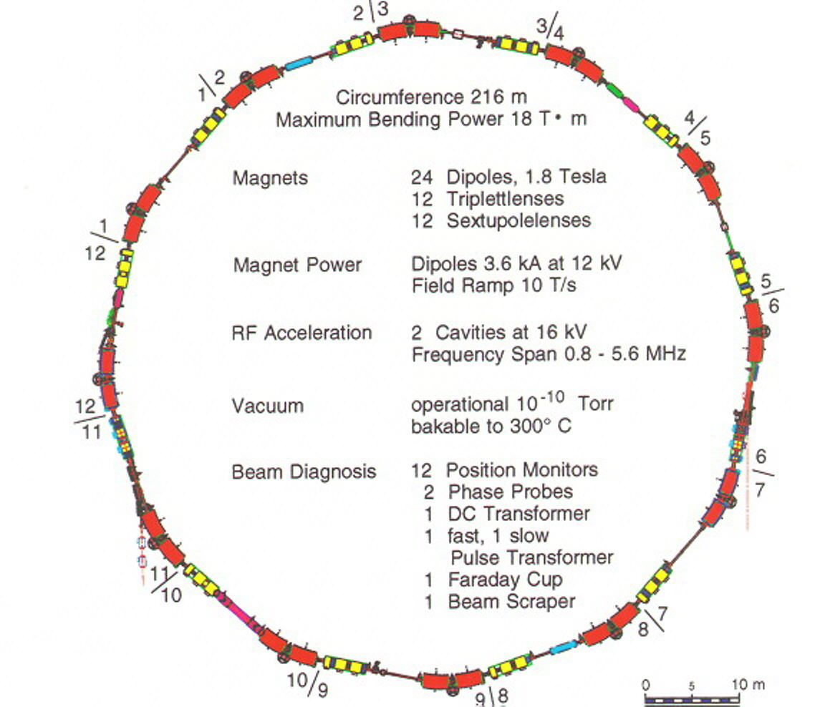
Schwer Ionen Synchrotron: SIS18
HF Station
Umlauffrequenz:
Sollimpuls:
Konstanter Orbitradius
Veränderliche Magnetfelder
‚Synchronous‘: hω₀= ω_{RF}
Gepulster Strahl
SIS: Bρ=18 Tm
Beschleunigung mit HF

Slide 14
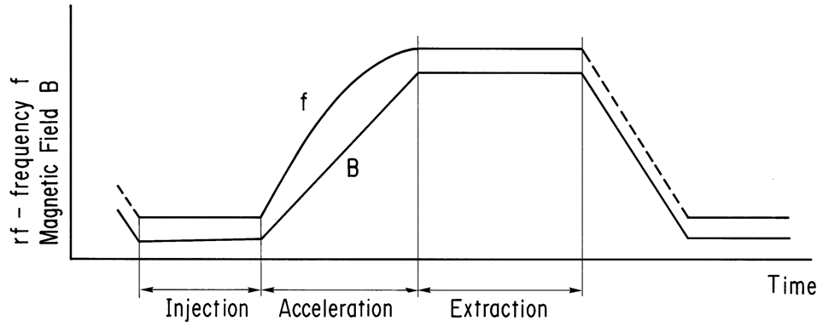
Arbeitsweise eines Synchrotrons
Magnetzyklus in einem
Sychrotron
Repetition rate (T_{rep})⁻¹:
(time needed for one complete cycle)⁻¹
Types of synchrotrons (a bit arbitrary):
- slow cycling synchrotron: < 1 Hz
- fast cycling synchrotron: 1-10 Hz
- Rapid Cycling Synchrotron (RCS): > 10 Hz
Total beam energy:
Beam power:
14

Slide 15
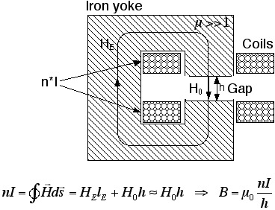
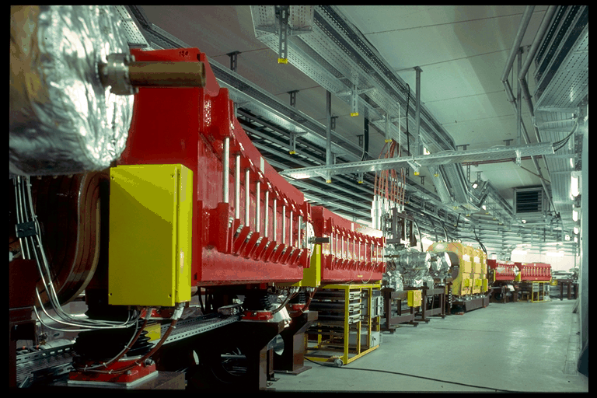
Dipolmagnete
Zwingen die geladenen Teilchen auf eine Kreisbahn
Iron dipole magnet: B<2 T
superconducting dipole magnets: B=3-8 T

Slide 16
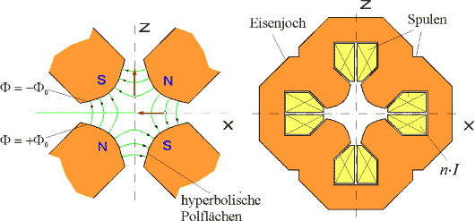
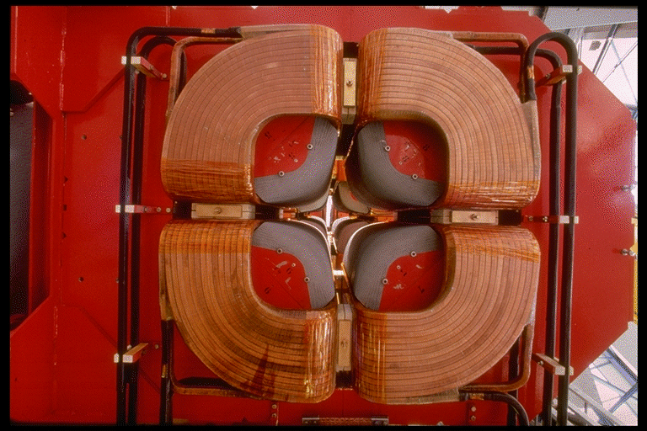

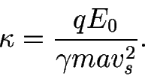
Quadrupole Magnete, die “Linsen”
Magnetic vs. electric fields:
orbit correction proportional to orbit offset
good correction in x means bad correction in y
For v=c B=1 T corresponds
to 300 MV/m !

Slide 17
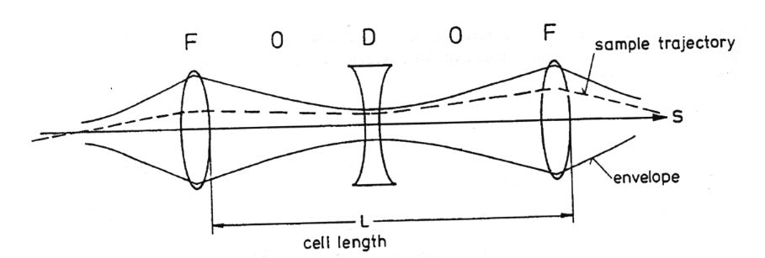
Alternating Gradient Focusing
Focusing
quadrupole
Drift
De-focusing
quadrupole
Drift
Focusing
quadrupole
Sequence of focusing and de-focusing lenses acts as effective focusing lens

Slide 18
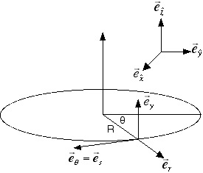
Das wandernde Koordinatensystem im Beschleuniger
Idealer Orbit
Vertical plane
Ablenkmagnete
Coordinate system
for non-ideal particles
Horizontal plane
Longitudinal

Slide 19
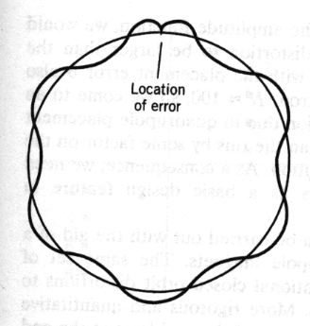



Magnetfehler:
Die Ionen kommen vom rechten Weg ab
Betatron oscillation
The errors of the dipoles are additive
resulting amplitude (GSI's SIS18):

Slide 20
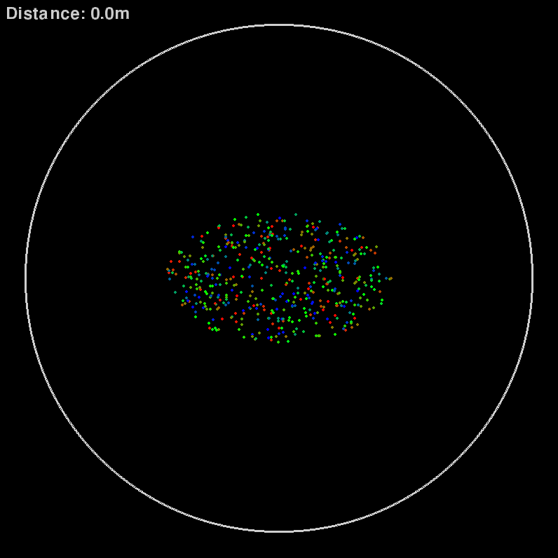
Teilchen im SIS18, Fokussierung
3 Quadrupoles
2 Dipoles
Beamdirection
P. Puppel

Slide 21

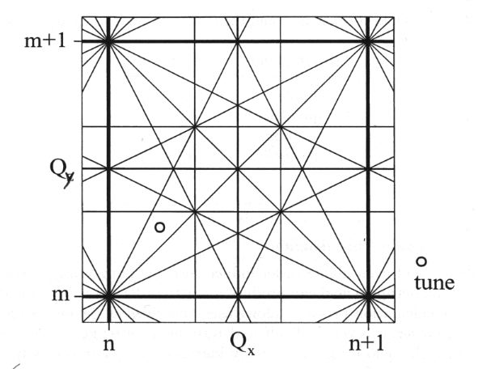
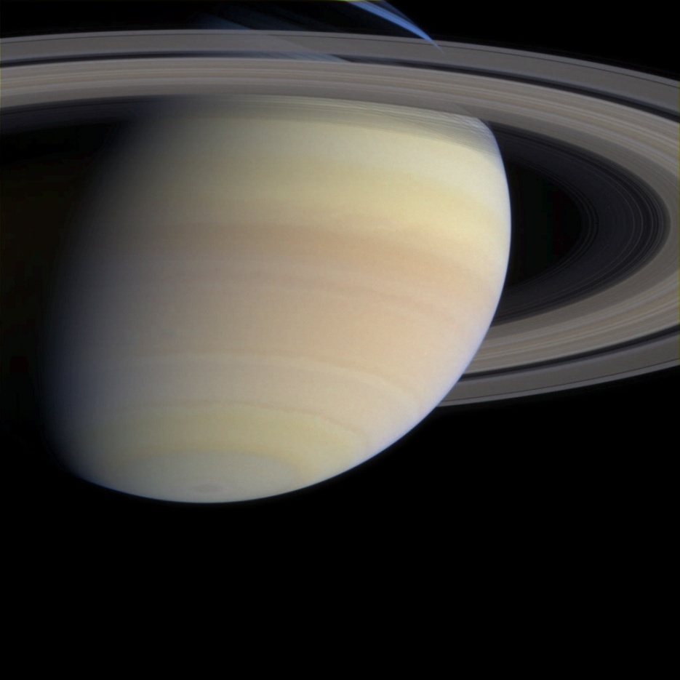
Die Stimmung im HKR, oder was ist der Arbeitspunkt (engl “tune”)
Ordnung der Resonanz:
|n+m|
Was sind Resonanzen?

Slide 22
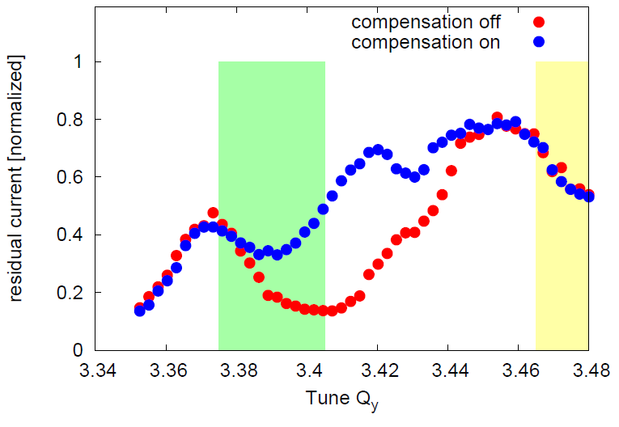
SIS18 Arbeitspunkte
Resonance scan after 2014 realignment.
ΔI/I
Present standard working point
Q_{x,y} = (4.28; 3.29)
Good results for larger currents with Q_{x,y} = (4.17; 3.29)
Planned final high current working point
Q_{x,y} = (4.14; 3.6)
  Compensation of different resonances necessary:
  Q_{y} = 3.5
  Q_{y} = 3.33
  Q_{x} – Q_{y} = 1
  2Q_{x} – Q_{y} = 1
Resonance correction system installed (skew quads, sextupoles, octupoles).
Proof of principle machine experiments in SIS18 showed successful partial compensation of single resonances.
0,1
0.08
0.06
0.04
0.02
0
Bunched beam, 1 s storage, 3rd order resonance partially compensated.

Slide 23
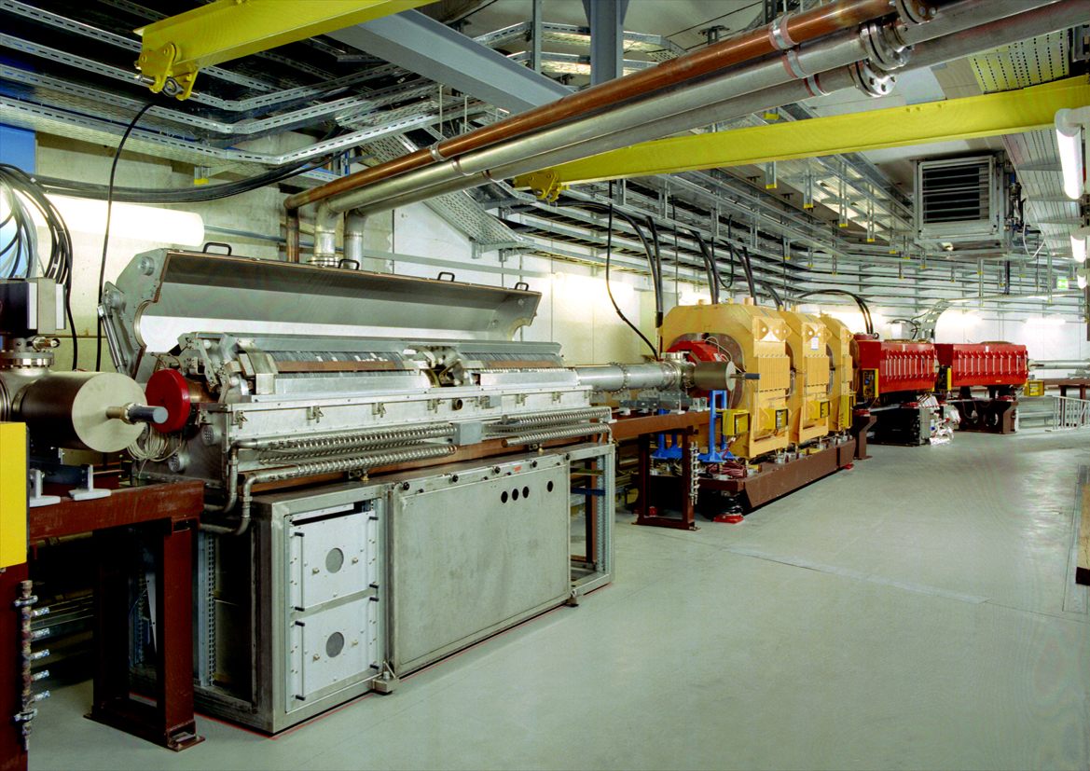
Rc 1569; 2f17

Slide 24
Phasenstabilität und longitudinale Fokussierung
dp/p=0: Standardbeschl.
dp/p<0: mehr Beschleunigung
dp/p>0: weniger Beschleunigung
Resultat:
sog. Phasenfokussierung,
and Oszillation um (dp/p=0) sog.
Sychrotronoszillation.

Slide 25
HF Einfang und HF Amplitude
HF-Einfang sollte mit richtiger Energie passen ABER durch das Anlaufen der Rampe macht der Strahl einen transversalen „Wischer“ und deswergen kann es sein, dass eine Veränderung der Radialposition hilft.
HF Amplitude: so viel wie nötig so wenig wie möglich. Über 14 kV sind zwei Kavitäten nötig. Für Umbunchen (1H1 ESR) werden immer zwei Kavitäten benötigt.
Am Ende der Rampe wird weniger Spannung benötigt als beim Einfang.
Auf Flattop in Normallfall nur HF Amplitude bei schneller Extraktion.
Bei Injektion nur HF Amplitude für Positionsmessung

Slide 26
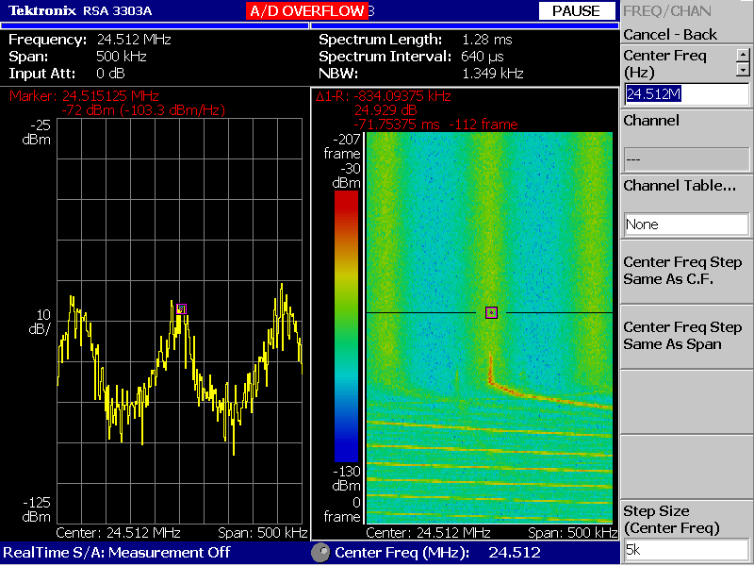
HF Einfang und Energie
Hier muss die HF Frequenz
zur Umlauffrequenz passen.
Korrektur über die
Injektionsenergie
Der Unilac
„läuft auch mal weg“,
deswegen immer laufen
lassen und überwachen
Idealerweise auch die
Energiebreite des
ungebunchten Unilacstrahls
im Schottky messen und
merken/überwachen.
Breite Energieverteilung im Schottky kann auch
durch alte TK-Striperfolie ausgelöst werden

Slide 27
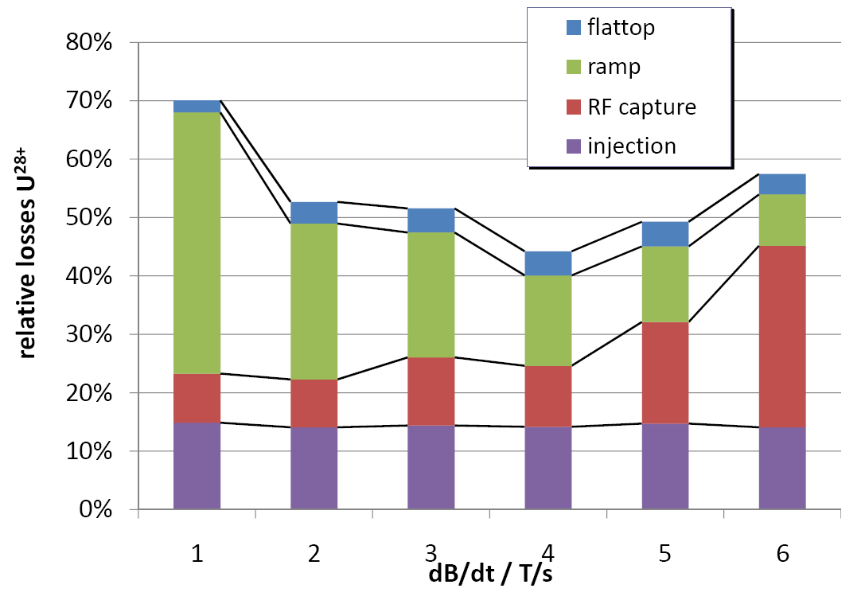
Schnellere Rampen brauchen mehr HF Spannung: U²⁸⁺ mit konstanter Spannung und mehr dB/dt
Fractional loss of different mechanisms during fast ramping without RF upgrade.

Slide 28
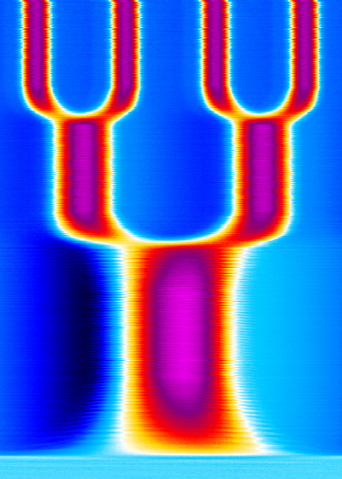
Umbunchen? Aus 4 mach 1 z.B. für ESR
Nach der Beschleunigung werden durch abwechselnde Benutzung beider Kavitäten erst aus vier Bunchen zwei, dann aus zwei Bunchen einer, der dann vollständig zum ESR transfereiert werden kann.
Zeit

Slide 29
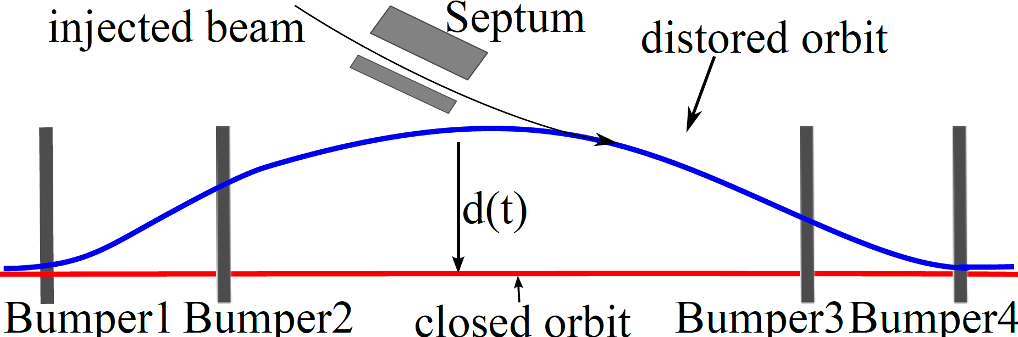
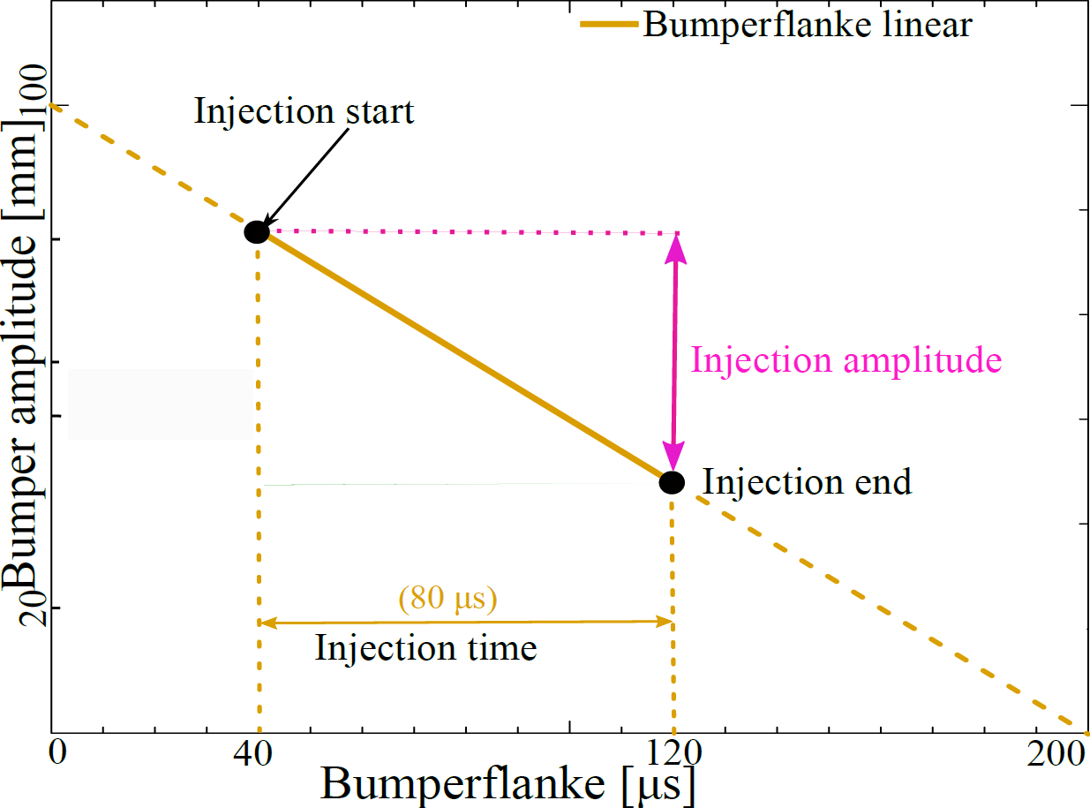
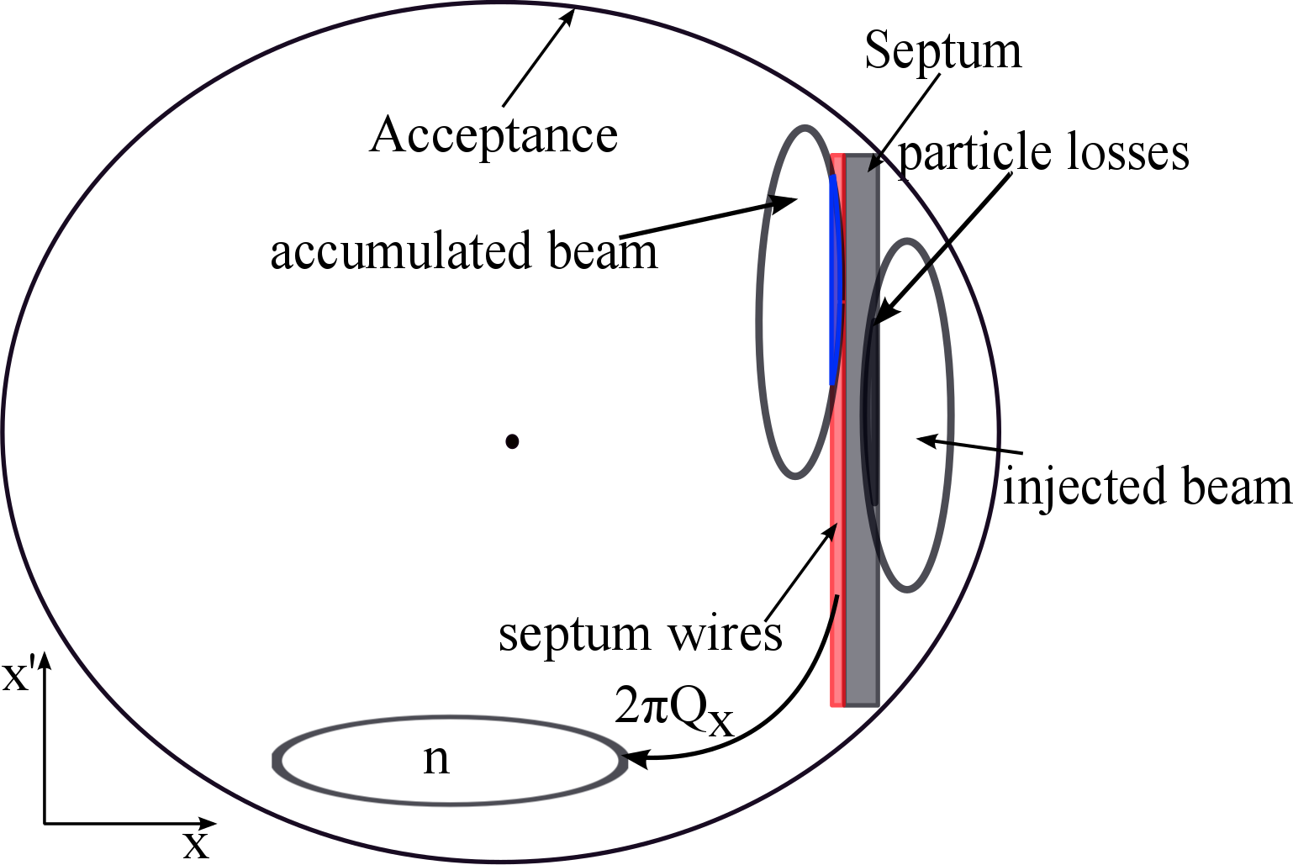
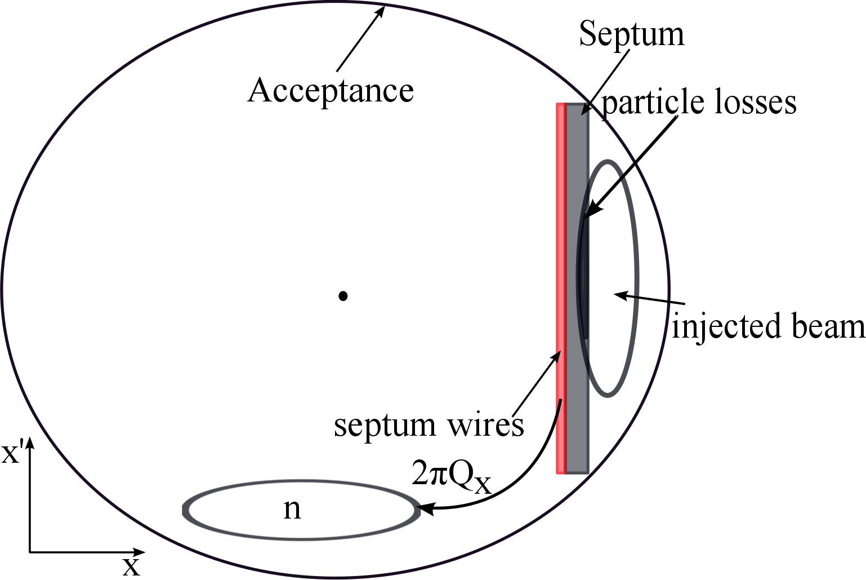
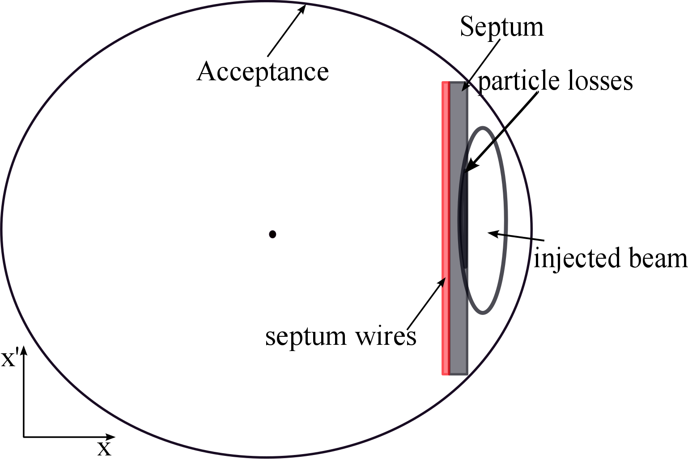
Kurze Einführung Multiturninjektion (MTI) I
Multiturn injection losses

Slide 30
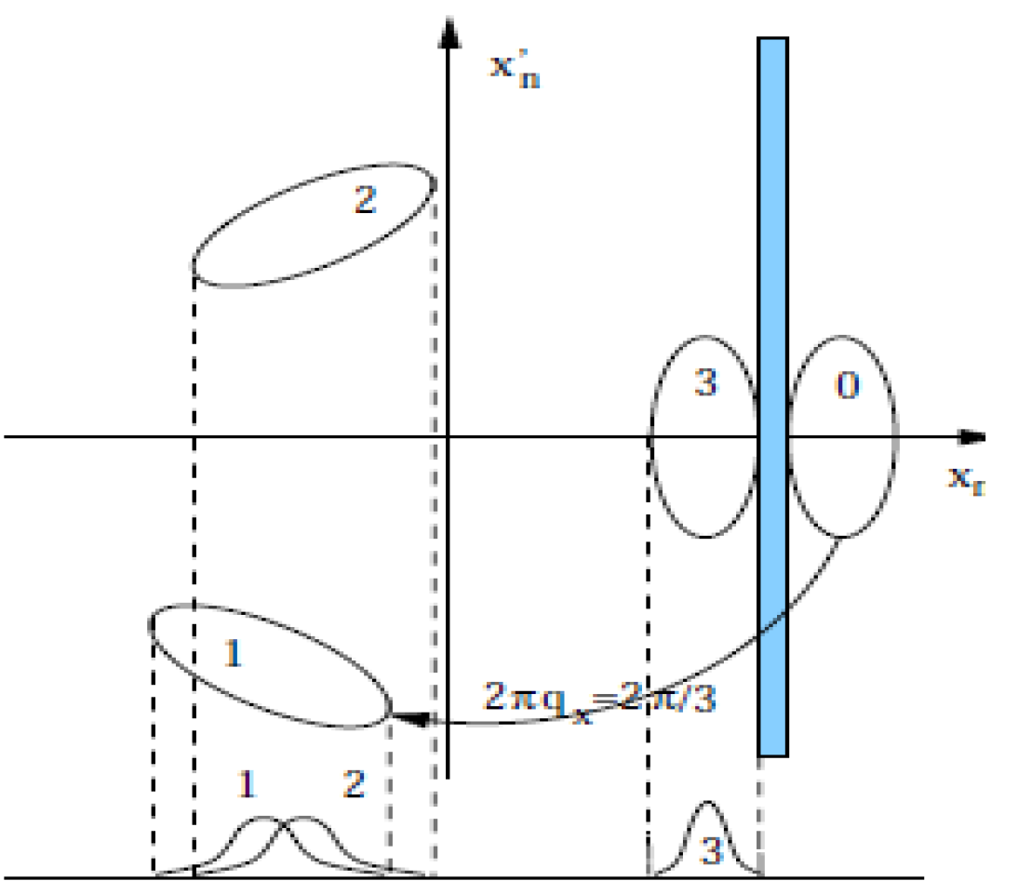
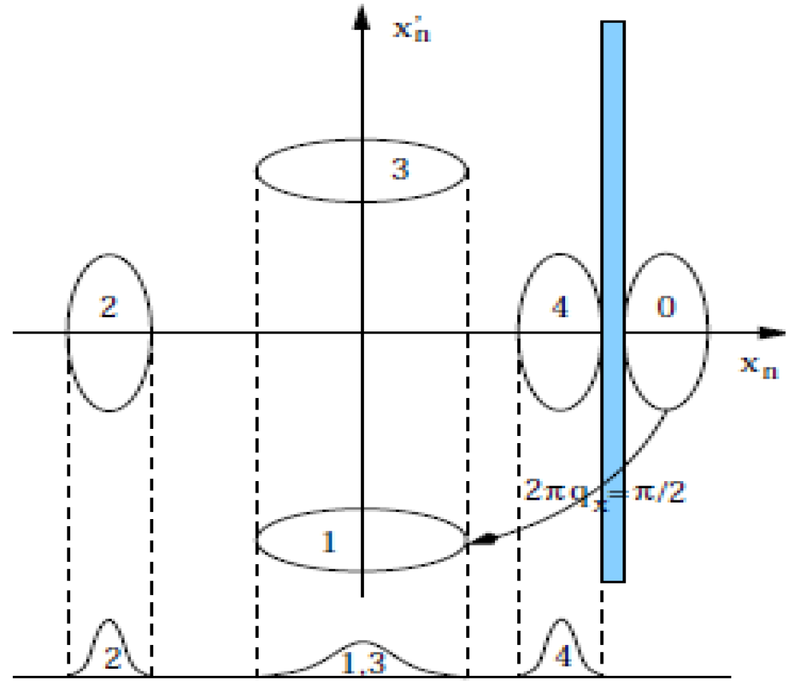
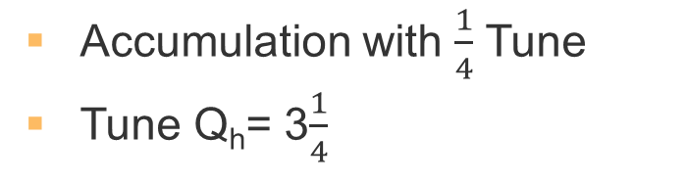
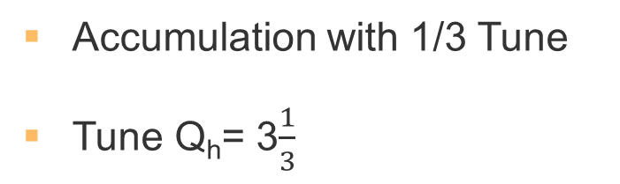
MTI: Transversal Accumulation
Accumulation with 1/3 Tune
Tune Q_{h}= 3$\frac{1}{3}$
Accumulation with $\frac{1}{4}$ Tune
Tune Q_{h}= 3$\frac{1}{4}$

Slide 31
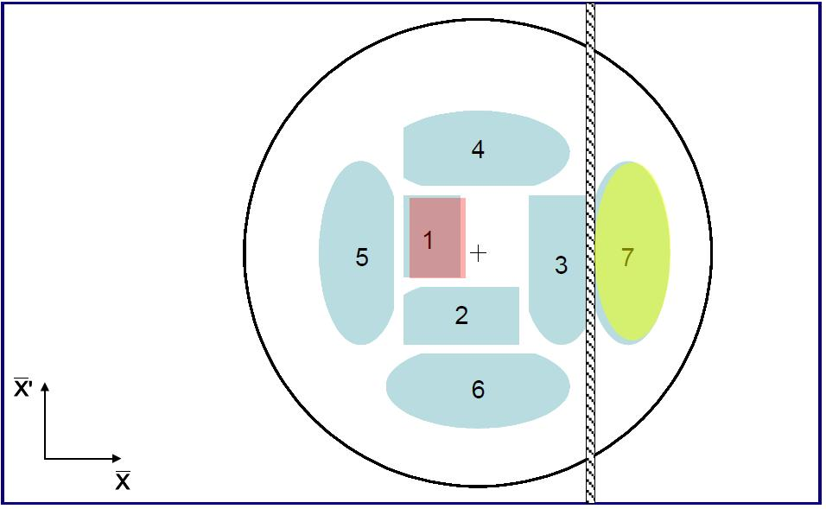
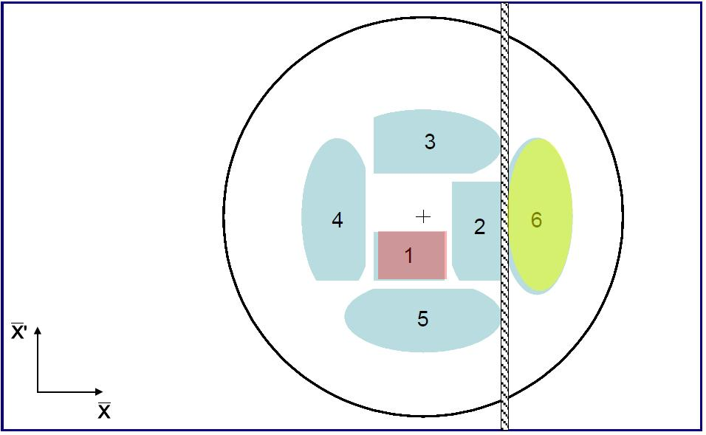
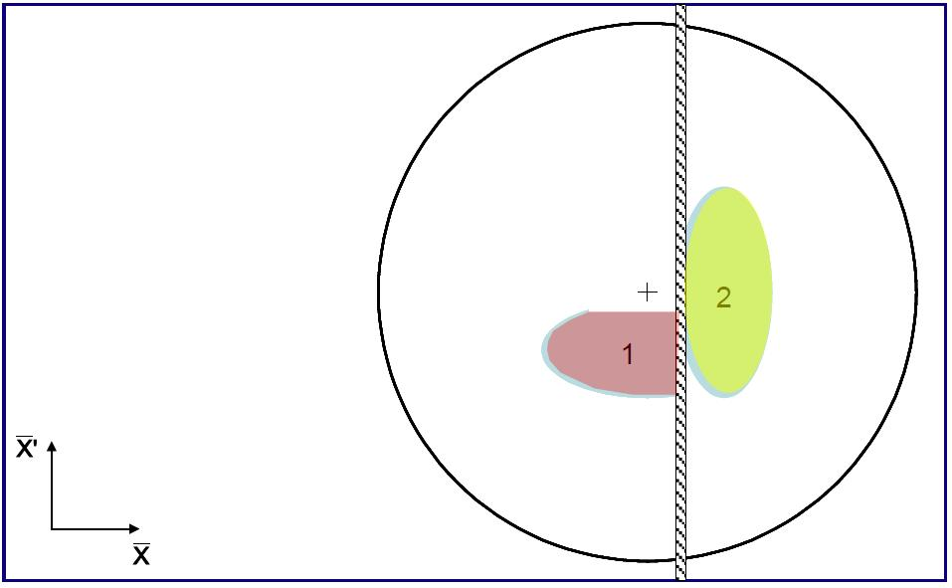
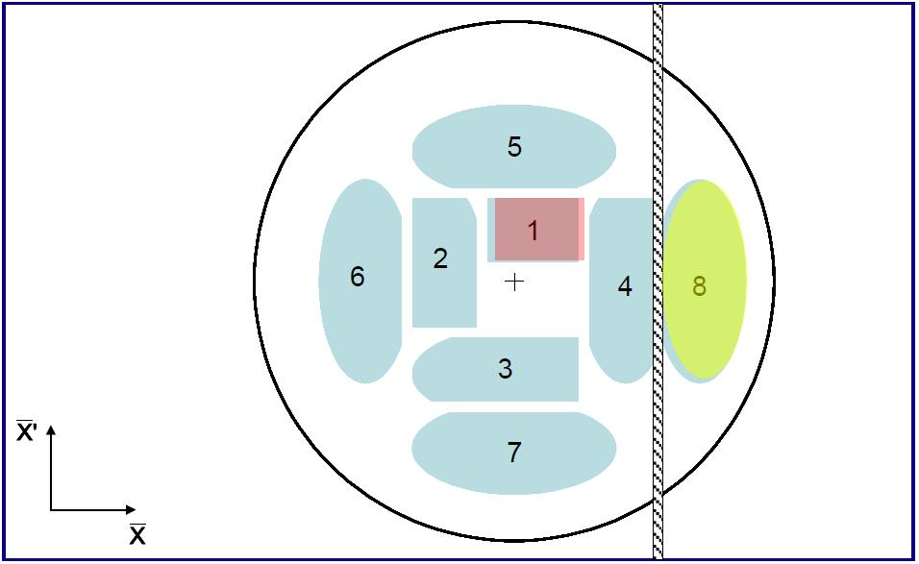
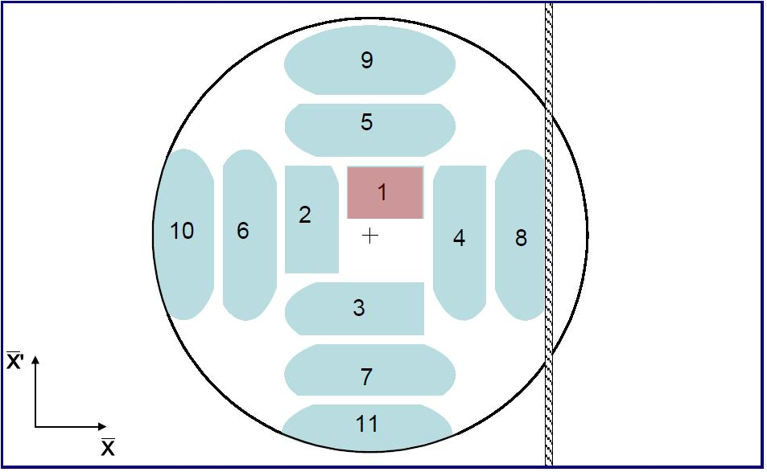
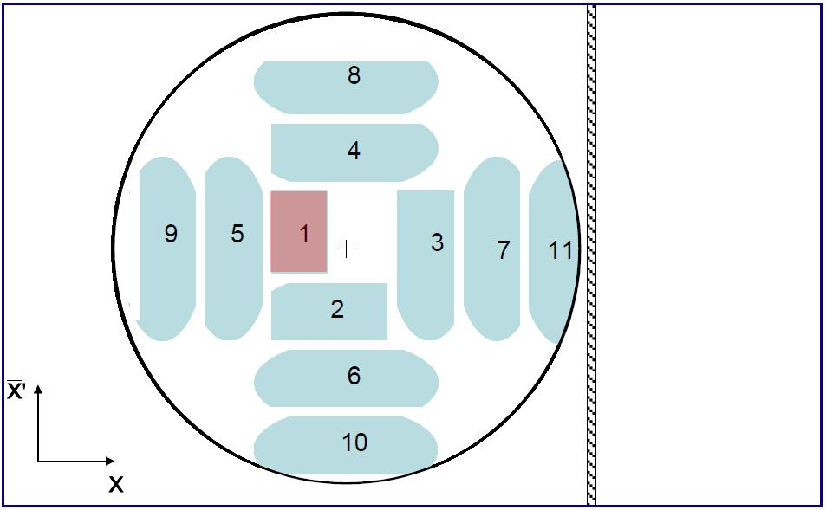









MTI: Example with fractional Tune Q_{h}=0.25

Slide 32

MTI Injektion einstellen : Die „Knöpfe“ I
Diese Informationen waren bisher auf einem Oszilloskop in der Konsole.
Wichtig ist das Timing zwischen dem Unilacpuls und den Injektions-geräten.
Schneller Trafo hat den Vorzug, Messung nach einigen Runden im SIS.
Auswahl eines anderen Trafos (und passende Verzögerung) sollte möglich sein.

Slide 33

MTI Injektion einstellen : Die „Knöpfe“ II
Multiturninjektion einstellen
Bump. Ampl.
dU-Ready
Chop. Verz.
Bump. Flank

Slide 34
Multiturninjektion hängt von Unilac-Emitanz ab
UNILAC beam parameters as FAIR booster have been calculated for an optimized MTI process for the SIS18 acceptance of 150 x 50 mm mrad. Parameters:
  Velocity of orbit bump reduction and
  Beam emittance.
Beam emittance can be reduced by the collimation system in the transfer channel (TK).
Beams with smaller emittance and lower current can be injected over a longer time leading to the same final intensity in SIS18. Initial MTI losses in the SIS18 are reduced (i.e. shifted to the TK).
slow reduction
fast reduction
ε_{x} [mm mrad] | I [mA] | t [µs] | B (norm) [mA / mm mrad]
3 | 10 | 140 | 3.3 (21)
5 | 15 | 80 | 3.0 (19)
7 | 16 | 75 | 2.3 (15)
10 | 20 | 60 | 2.0 (13)
Cutting of tails in the TK, using the brilliant core for injection.

Slide 35



Slide 36


Schnelle und langsame Extraktion
Schnelle Extraktion: innerhalb von einem Umlauf, zwischen zwei Bunchen wird der
Kickermagnet “gefeuert”. 1,2 oder 4 Bunche aus SIS18 extrahiert.
Langsame Extraktion: Über viele Umläufe wird der Strahl extrahiert (bis 10s)
Es wird durch Sextupole eine Resonanz angeregt
und der Arbeitspunkt nah an diese gelegt.
Die Teilchen werden durch schellen QP oder Rausch-
anregung (KO) aus dem stabilen Bereich “getrieben”.
Separatrix (third order resonance)
Das Septun sollte
so dünn wie möglich
sein.
Septum wires: Ø 0.025 mm(W-Re alloy)
wires are mounted under tension
SIS-18 septum

Slide 37

Notes:
Auch hier ein Blick in den Tank (Extraktionsseptum)

Slide 38

Dynamische Vakuumeffekte,
“Endgegner” für FAIR-Intensitäten
Nicht durch gute anfängliche Vakuumbedingungen allein zu bekämpfen.
Besonders ausgeprägt bei schweren Ionen mit “mittleren” Ladungszuständen,
z.B. U28+ für FAIR Betrieb.

Slide 39

SIS18 Upgrade seit 2003: Durch neue Kavitäten und Netzgerätupgrade jetzt abgeschlossen.
Injektionseptum ,
AEG Upgrade 1 + 2
(schnelle und ganz schnelle Rampen),
Vakuumsystem Upgrade
(NEG, Pumpen)
Ion catchers for dynamic
vacuum control.
H=2 Kavitäten
Ion catchers behind each dipole group

Slide 40


Gibt es noch (Style)Fragen?
Krawattenzwang im Tunnel?
Ernest O. Lawrence (1901 - 1958)
Erfinder des Zyklotrons.
Nobelpreis 1939

